Slide 1
AskFin
복잡한 시장 데이터와 어려운 질문들. 이제 AskFin AI에게 물어보세요.
발표자&팀장 : 전현준
팀원 : 정원민, 소형섭, 최주호, 정상철

Slide 2
TABLE OF CONTENTS
01
02
03
04
05
06
프로젝트 개요 및 정의
핵심 기능 1.시장현황 대시보드
핵심 기능 2.AskFin AI (질의응답)
핵심 기능 2.Askfin AI (결과 및 상세)
부가 기능: 뉴스 내용 분석
부가 기능: 단기 주가 추세 예측
07
08
09
10
11
12
부가 기능: 퀀트 기반 리포트
기술 스택: 프레임워크 및 언어
기술 스택: 데이터 수집 및 처리
시스템 아키텍처
데이터 흐름
Q&A

Slide 3
Project Overview & Problem Definition
문제점 이해하기 복잡하고 어려운 금융 데이터
해결책
AskFin
당신의 파트너
방대한 정보의 홍수
매일 쏟아지는 정보 속에서 필요한 것을 찾기 어렵습니다.
높은 전문성 요구
차트, 재무제표 등 전문 지식이 없으면 이해하기 힘듭니다.
비 효율적인 정보 탐색
"지난 3년 겨울에 오른 제약주?" 처럼 특정 조건 분석에 과도한 시간 소요
Ai 기반 대화형 분석
자연어 질문을 AI가 이해하고 맞춤형 분석 즉시 제공합니다.
직관적인 대시보드
핵심 시장 현황 및 지표를 한눈에 파악 가능한 시각화합니다.
복잡성 해소
금융 데이터의 복잡성을 간소화하여 누구나 쉽게 활용할수 있도록 합니다.
복잡한 시장 데이터와 어려운 질문들. 이제 AskFin AI에게 물어보세요.

Slide 4
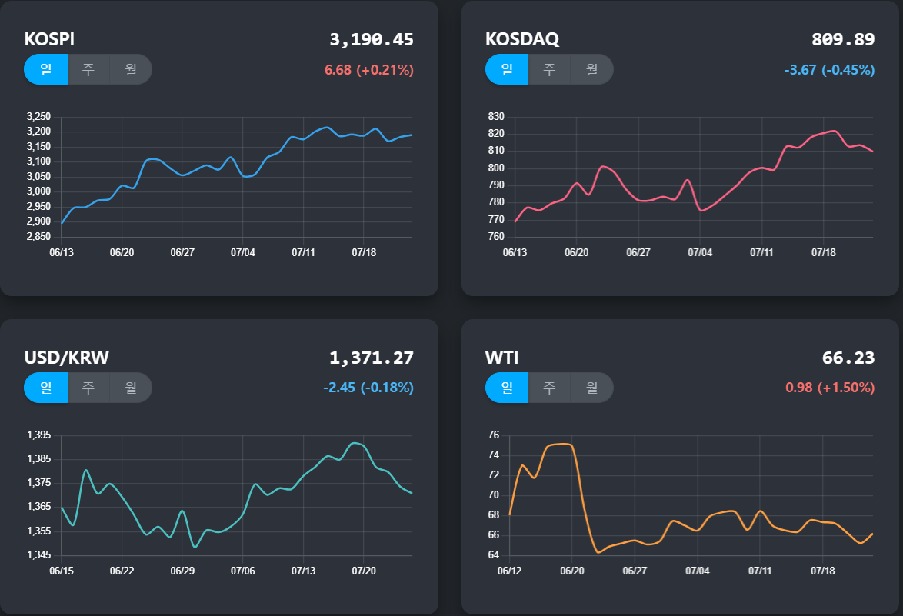
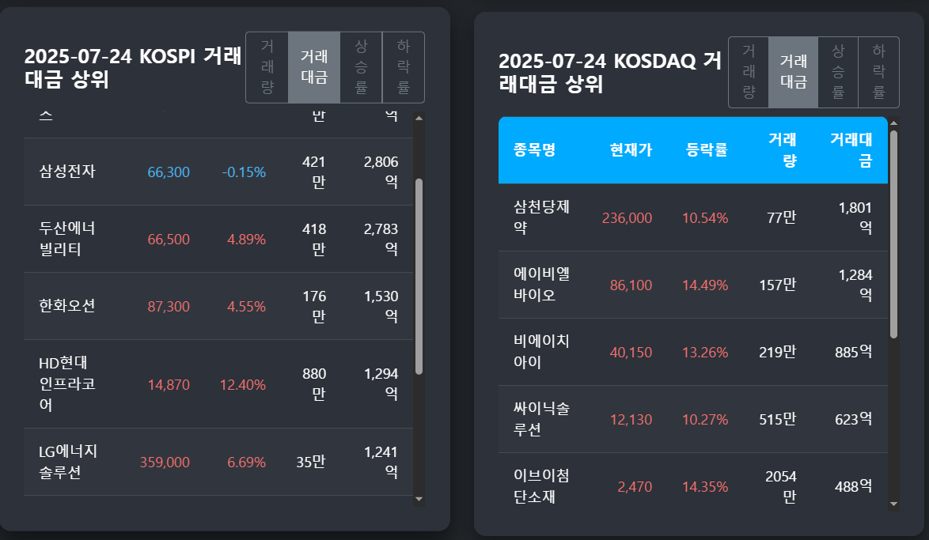
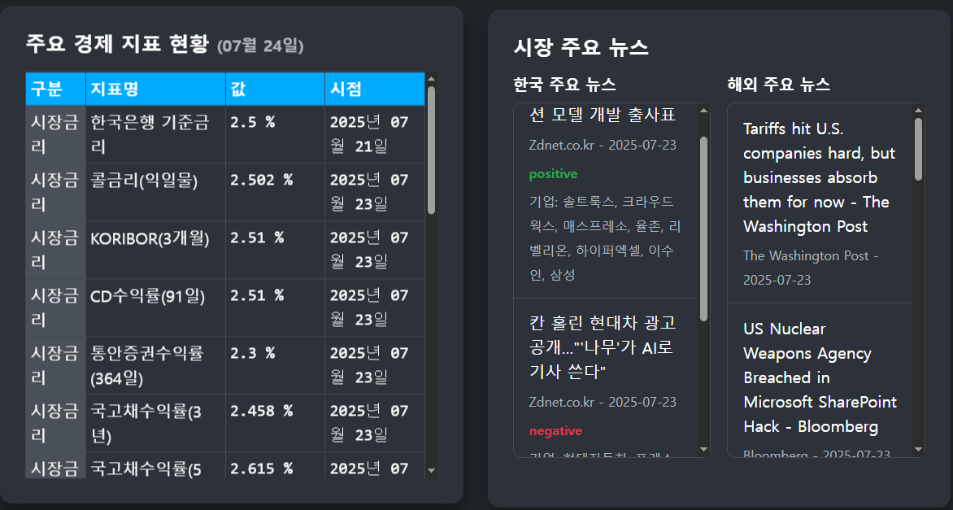
Dashboard
주요 지표/차트
2.상위거래정보
3.주요 지수&뉴스
실시간 주요 지표: 코스피,코스닥, 지수, 원/달러 , WTI 국제 유가 등 핵심 시장 지표의 현재가 및 변동률을 실시간으로 제공합니다.
대화형 차트: 각 지표의 일/주/월 단위 추이를 시각적인 차트로 쉽게 확인하고 분석할 수 있습니다.
종목 순위: 당일 코스피와 코스닥 시장의 상위 종목 목록을 제공합니다.
빠른 시장 파악: 시장의 주요 흐름을 주도하는 종목들을 즉각적으로 파악할 수 있도록 돕습니다.
경제 지표 현황: 한국은행 ECOS API를 연동하여 소비자물가지수, 기준금리 등 최신 주요 경제 지표 현황을 제공합니다.
시장 주요 뉴스: 국내 주요 뉴스와 해외 주요 뉴스를 제공합니다.

Slide 5
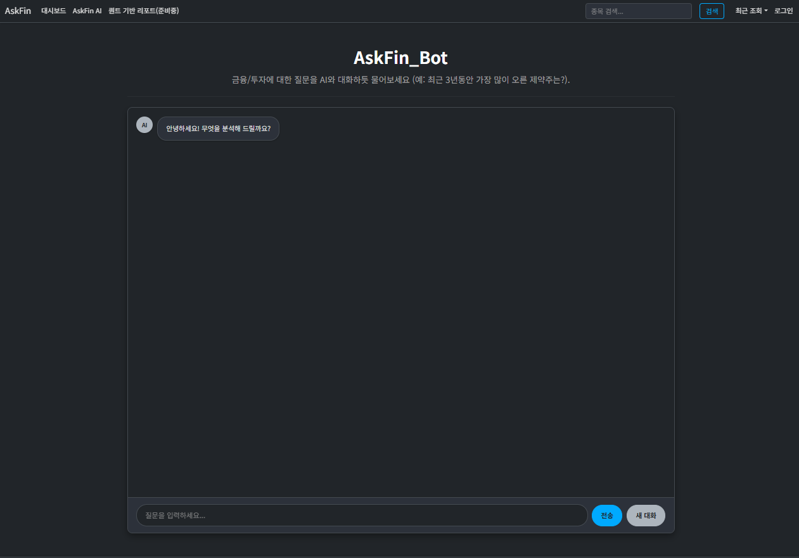
당신의 개인 금융 분석가, AskFin
AskFin AI
자연어 이해 능력: 사용자의 복합적인 자연어 질문 ex: "지난 3년 동안 겨울에 가장 많이 오른 제약주는 뭐야?"을 AI가 정확히 이해하고 금융 분석 의도를 파악합니다.
AI 모델 활용: Google Gemini 1.5-Flash 모델을 사용하여 사용자 쿼리를 stock_analysis, indicator_lookup, comparison_analysis, general_inquiry 등의 유형으로 정확하게 분류합니다.
맞춤형 분석 엔진: 분류된 의도에 따라 FinanceDataReader, pykrx, DART 등 여러 금융 데이터 소스들을 연동하여 필요한 데이터를 수집하고 분석을 수행합니다.

Slide 6
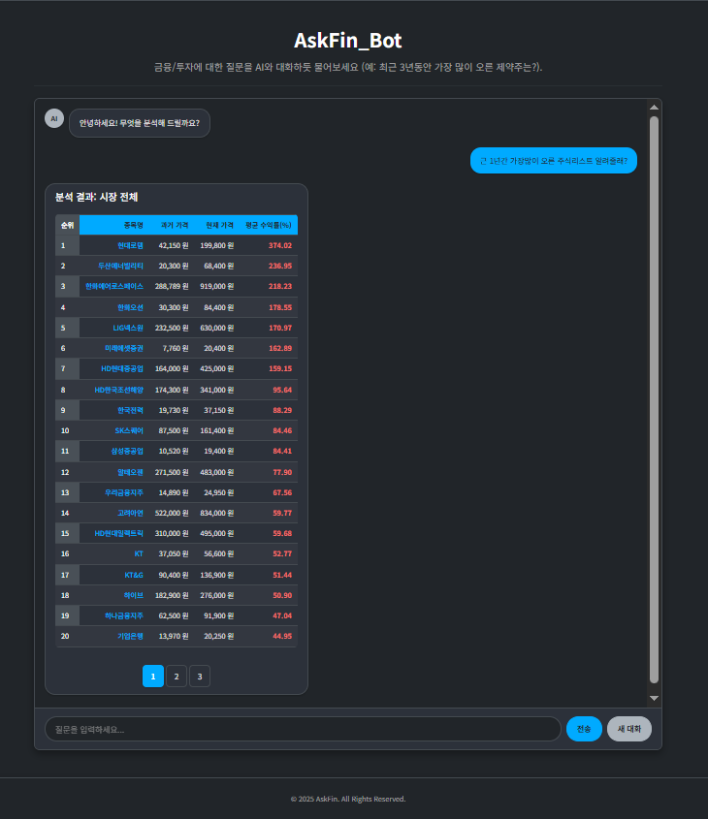
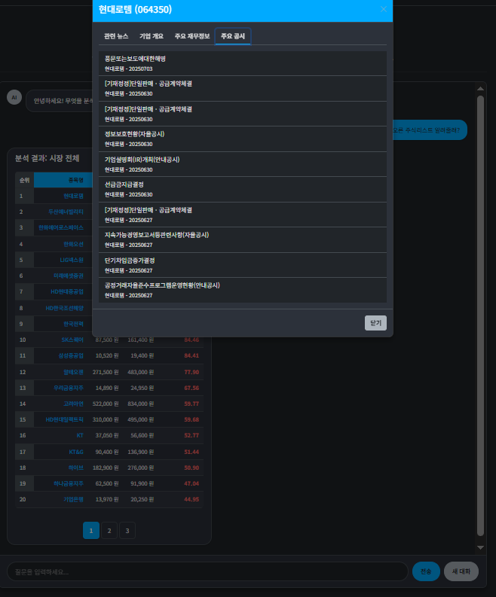
AskFin : 깊이 있는 분석과 효율적인 탐색
AskFin AI
직관적인 결과 제공: 사용자의 질문에 대한 분석 결과를 테이블 형태로 깔끔하게 제시합니다.
다양한 분석 유형: 특정 조건(예: '겨울에 가장 많이 오른 제약주'), 변동성, 또는 테마 비교 등 복합적인 분석 결과를 제공.
원클릭 상세 정보: 분석 결과 테이블에서 특정 종목명을 클릭하면, 해당 기업의 상세 정보를 담은 모달 창이 즉시 팝업됩니다.
통합 정보 제공: 모달 내에서 관련 뉴스, 기업 개요, 주요 재무정보, 주요 공시 등 다각적인 정보를 한눈에 확인할 수 있습니다.

Slide 7
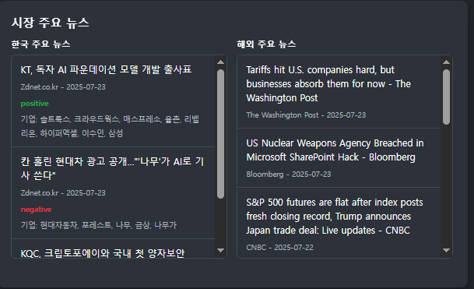
Dashboard
부가기능: 뉴스 감성 분석
AI 기반 뉴스 감성 분석 모델:
Hugging Face, kobert 기반의 텍스트 분류 모델을 활용하여 뉴스 텍스트를 분석합니다.
대시보드에 표시되는 뉴스에 AI 기반 감성 분석을 적용하여 사용자에게 더 심층적인 정보를 제공합니다.

Slide 8
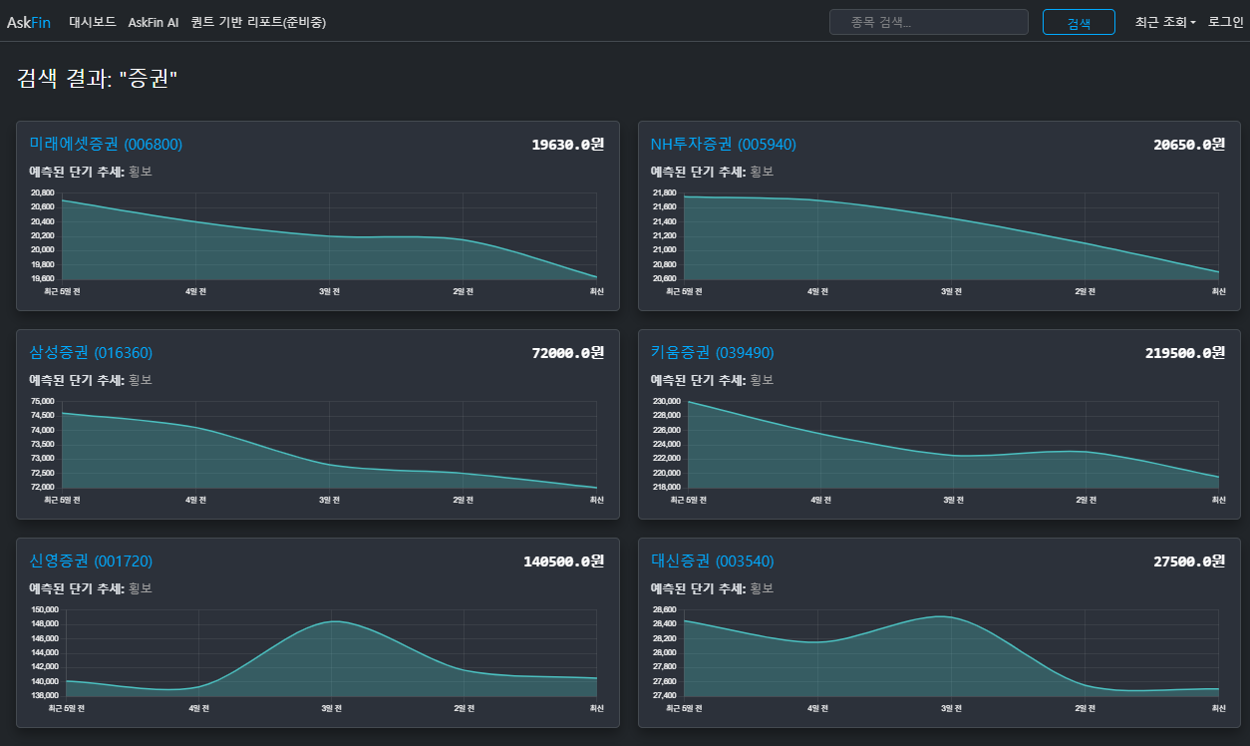
AskFin
부가기능: 단기 주가 추세 예측
XGBoost 기반 예측 모델
모델 학습에 Open, High, Low, Close, Volume, Range, Volatility 와 같은 파생 특징들을 학습하였습니다.
AI 모델이 단기적인 주가 추세를 예측하여 사용자에게 추가적인 투자 판단 정보를 제공합니다.

Slide 9
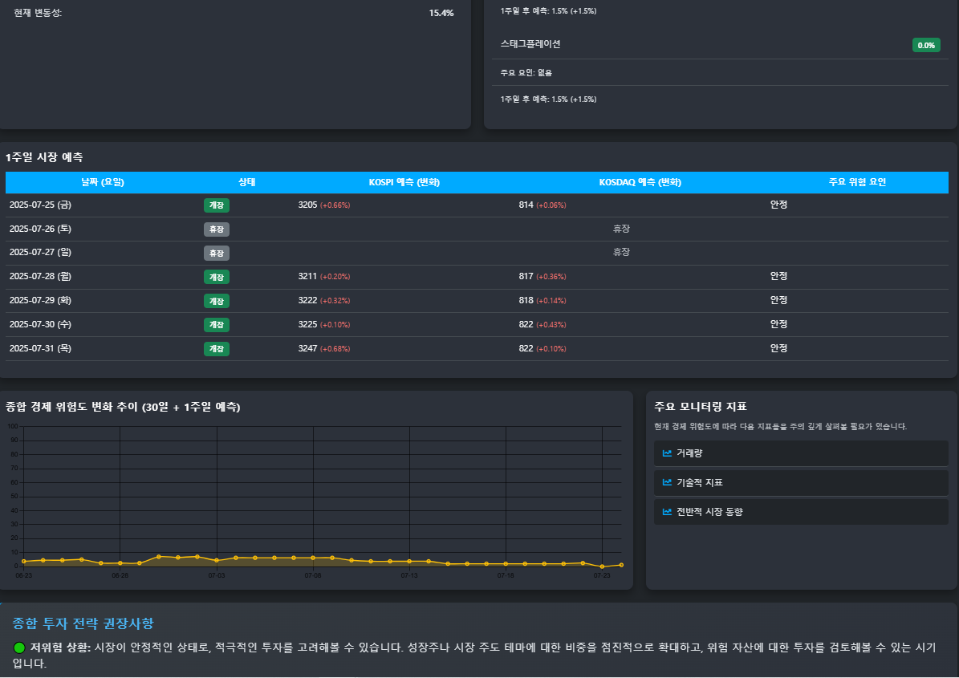
AskFin
부가 기능: 퀀트 기반 리포트
경제 지표를 분석하여, 현재 시장의 복합적인 위험 수준을 단일 점수로 계량화합니다.
과거 데이터와 현재 위험도를 기반으로, 향후 1주일의 시장 방향성과 위험도 변화를 전망합니다.

Slide 10









기술 스택
프레임워크 및 언어
Front-End
Back-end
AI Model
웹의 구조, 스타일, 동적 기능 구현
서버 로직 및 데이터 분석
자연어 이해 및 JSON 생성의 핵심 엔진
반응형 UI 컴포넌트(모달, 버튼) 구축
API 서버 구축 및 HTTP 요청 처리
뉴스 감성 분석을 위한 모델 로드 및 추론 파이프라인
대시보드의 대화형 금융 차트 시각화
사용자 인증, 서버측 토큰 검증
단기 주가 추세 예측 및 분류

Slide 11






기술 스택
데이터 수집 및 처리
데이터 출처 : FinanceDataReader,pykrx,yfiance
국내(KRX) 및 해외(Yahoo Finance) 주식 시세, 일별 시고저종가 데이터를 효율적으로 수집합니다.
KOSPI, KOSDAQ 지수, 원/달러 환율, WTI 유가 등 주요 시장 지표의 변동 데이터를 조회합니다.
시장 데이터
금융감독원 DART FSS 으로부터 기업 개요, 주요 재무제표, 사업보고서 및 다양한 공시 자료를 조회합니다.
이를 통해 기업의 상세 프로필과 재무 상태를 분석하는 데 이를 통해 기업의 상세 프로필과 재무 상태를 분석하는 데 활용됩니다.활용됩니다.
기업 분석
한국은행 ECOS API를 통해 기준금리, CPI 등 주요 거시 경제 지표 데이터를 수집합니다.
NewsAPI.org와 웹 스크래핑 을 활용하여 국내외 주요 시장 뉴스를 통합 제공합니다.
경제 지표 및 뉴스

Slide 12
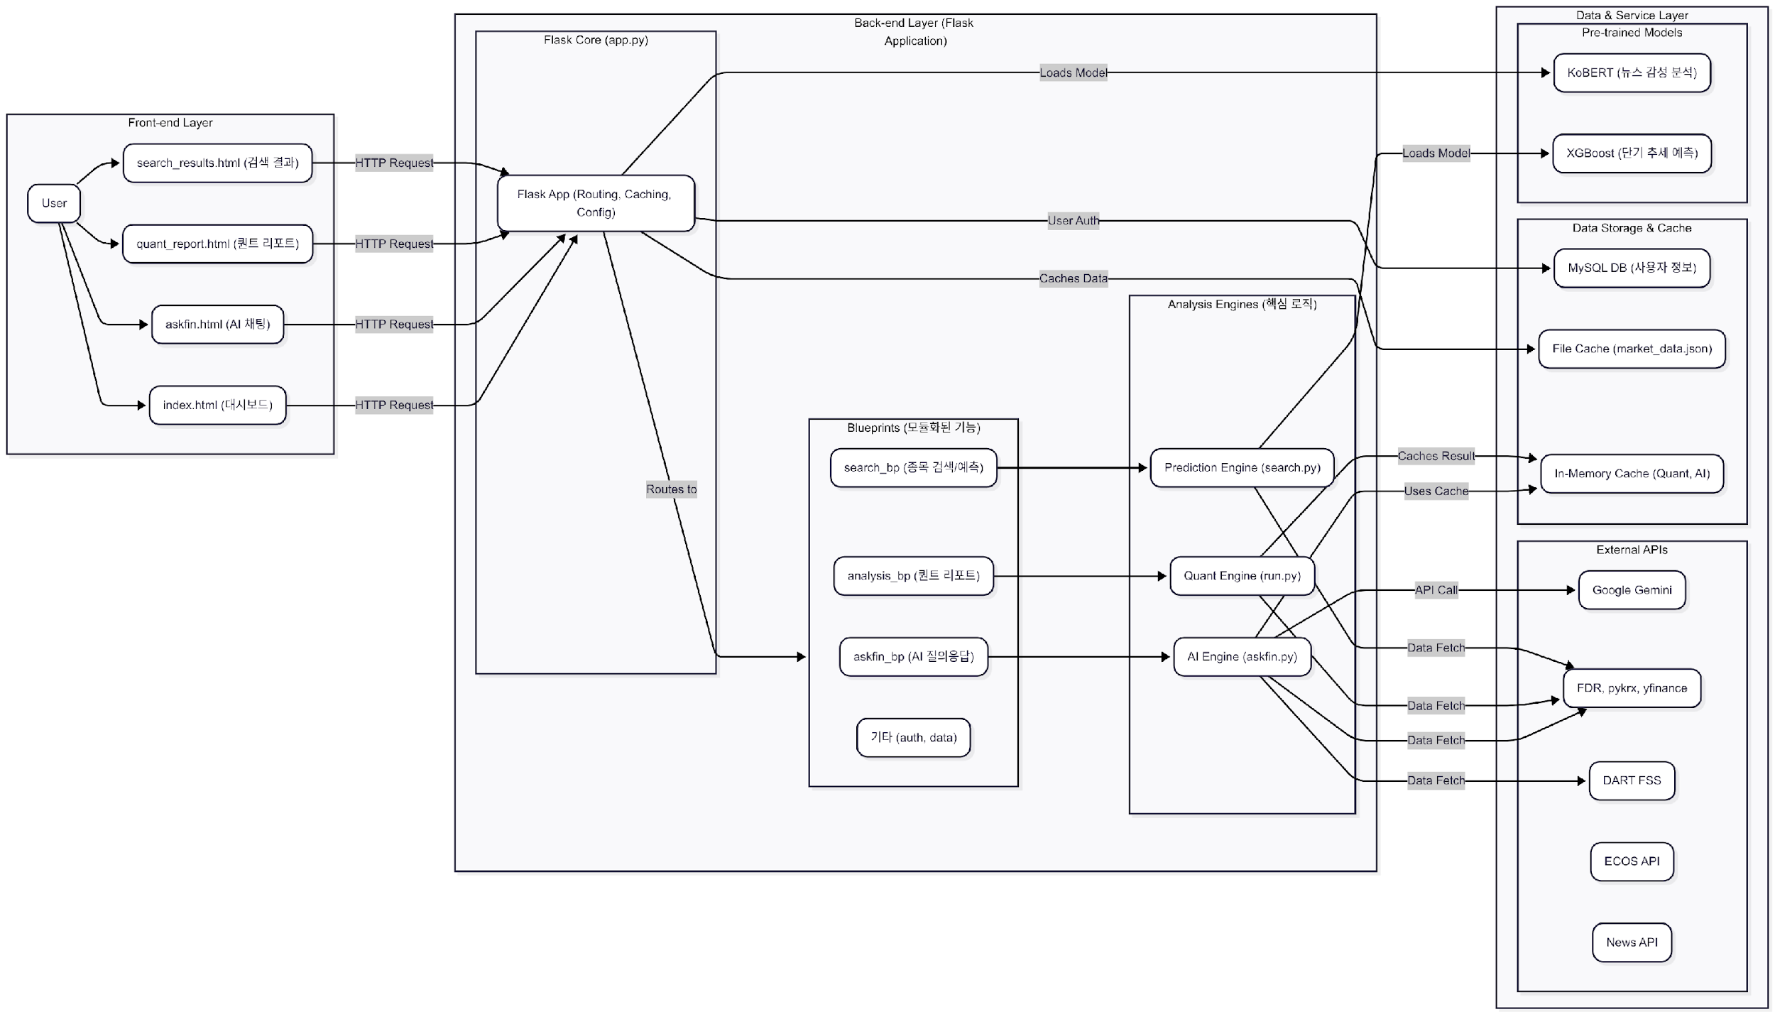
AskFin
시스템 아키텍처

Slide 13
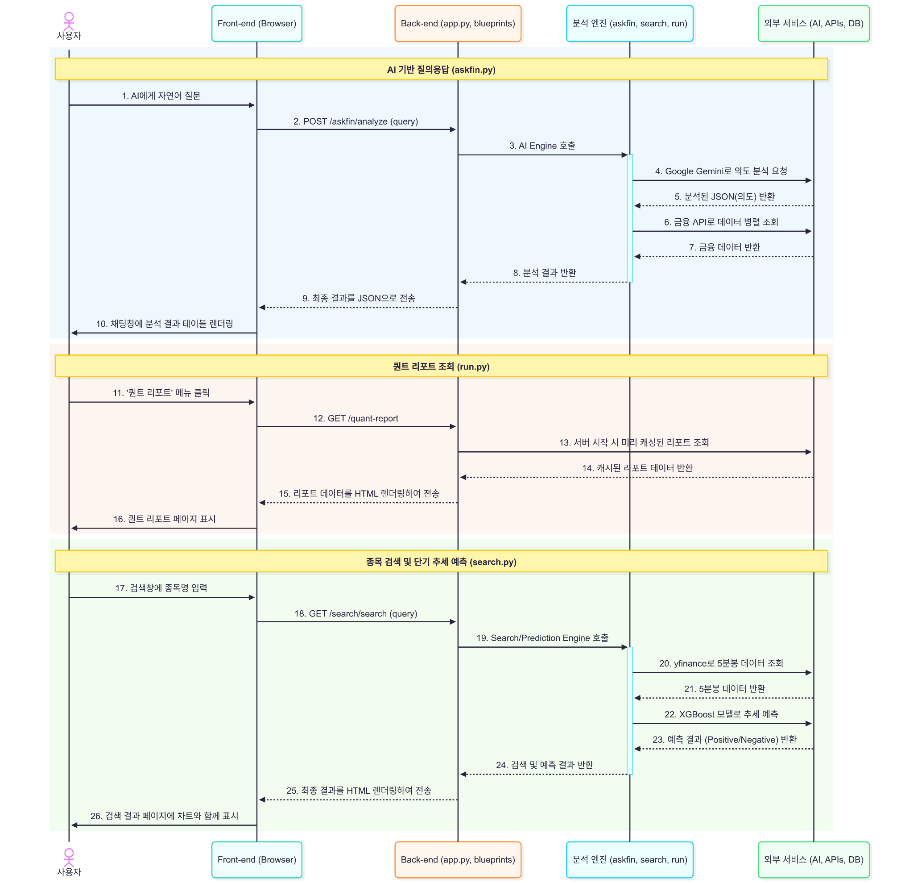
AskFin
데이터흐름

Slide 14
Q/A
AskFin
감사합니다.

